Slide 1
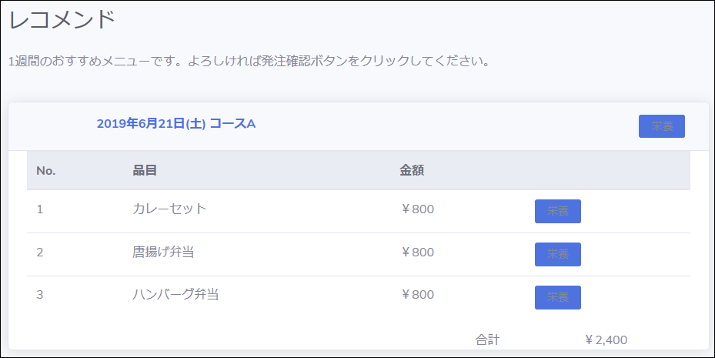
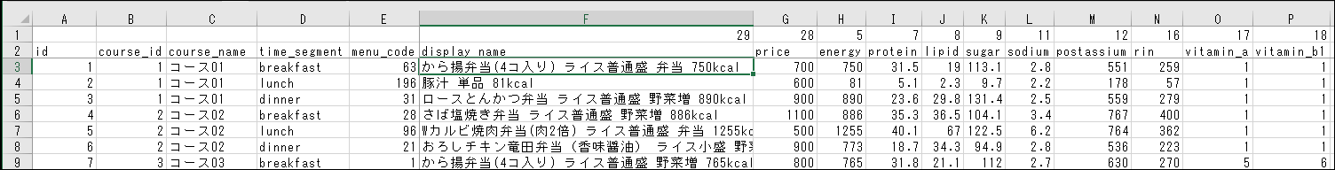
①
⑤
①course_name
②display_name
③price
④menu_codeより
ingredientsの栄養素
と連携
⑤course_idより
course_sumupsの
集計した栄養素
と連携
②
③
④
⑥

Slide 2
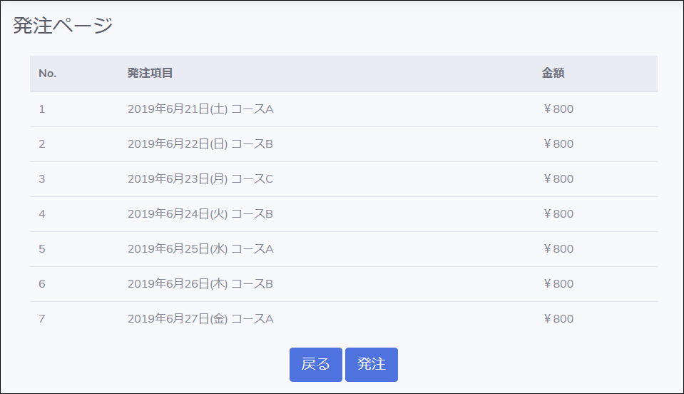
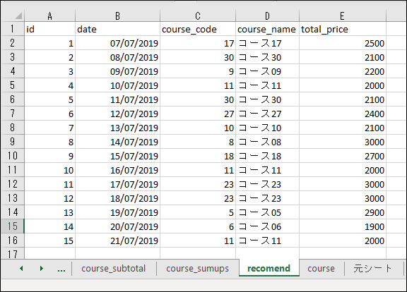
②
③
①
①date
②course_name
③total_price

